Slide 1
Bilag - (Auto 16) Aktivering af Fil-rute

Slide 2


Aktivering af
Fil-rute

Slide 3
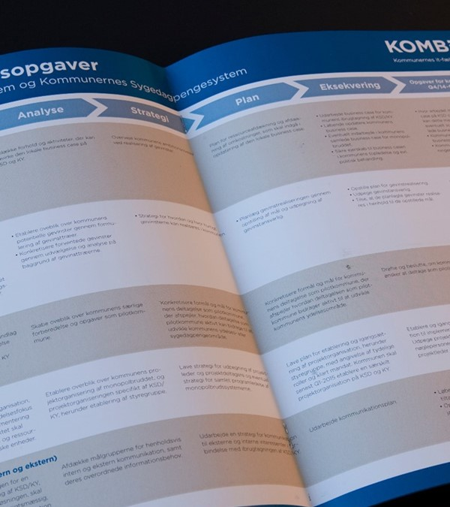
Oversigt
Myndighed
Myndigheden, i dette tilfælde Hjørring Kommune, skal varetage enkelte opgaver, som fremgår af oversigten nedenfor. Disse vil blive beskrevet i yderlige detalje på de følgende slides.
Administrationsmodulet
Godkend serviceaftale-anmodning fra selvbetjeningsløsning.
Godkend serviceaftale-anmodning Kommunernes Pensionssystem.
Ruteadministration
Aktiver fil-rute.

Slide 4

Godkendelse af serviceaftaler
Myndighed
Myndigheden skal i Administrationsmodulet godkende serviceaftale-anmodninger fra selvbetjeningsløsning samt Kommunernes Pensionssystem.
Fremgangen for dette er ”standard” i forhold til øvrige serviceaftaler.
Godkendelsen foretages af myndighedens “Aftaleadministrator” (NemLog-in rolle)
(Se “Appendiks” vedr. dokumentation, roller samt nyttige links)

Slide 5

Aktivering af fil-ruter
Myndighed
Efter godkendelse af både afsender- og modtagersystemets serviceaftaler skal myndigheden i Ruteadministration aktivere den rute, der er oprettet automatisk som sideeffekt af godkendelserne¹.
Aktiveringen foretages af myndighedens “Rute Administrator” (rolle i NemLog-in).
¹ I visse tilfælde sker rute-aktiveringen automatisk – se evt. FAQ-sektionen.
(Se “Appendiks” vedr. dokumentation, roller samt nyttige links)

Slide 6

InfRef titler til udsøgning
Myndighed
Når du i de følgende slides skal fremsøge de enkelte filruter, kan du søger på følgende InfRef:
BehandlingsudgifterRefusionsanmodningBilag_1
HelbredstillægAnsøgningBilag_1
UdvidetHelbredstillægAnsøgningBilag_1
ØjenspecialistOverslagBilag_1
PersonligtTillægAnsøgningBilag_1

Slide 7
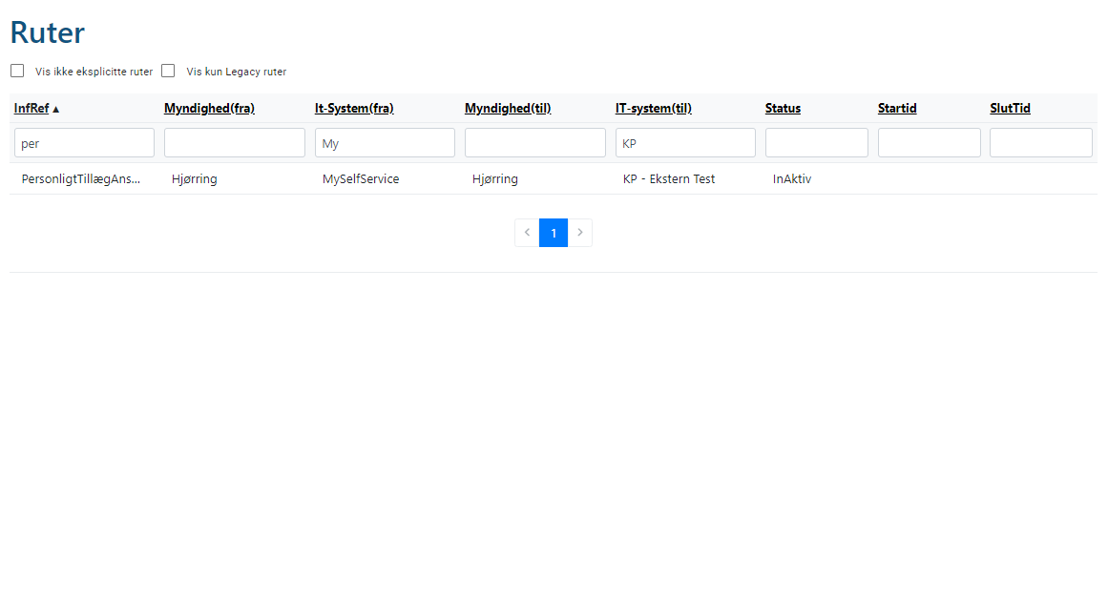
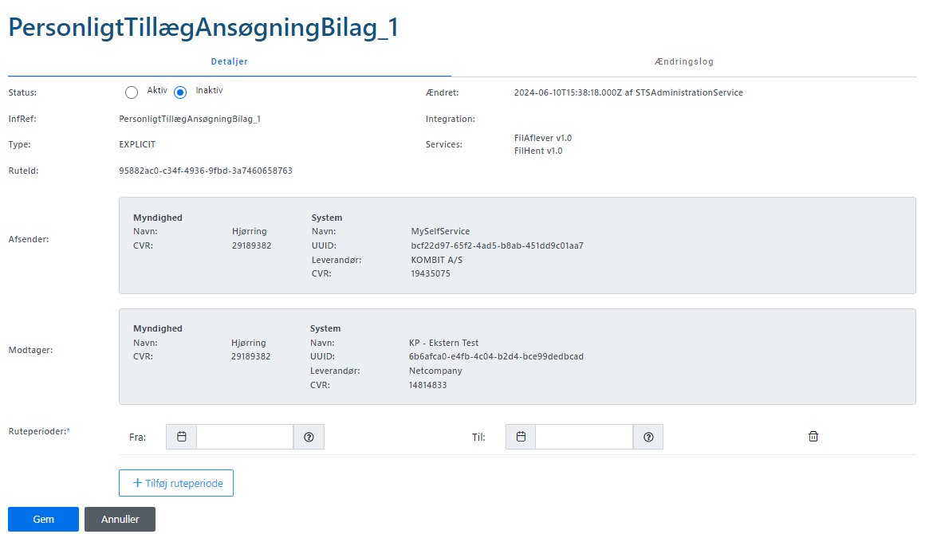
File-rute - Detaljer
Myndighed
Find den nyoprettede rute i Ruteoversigt – klik på den for at åbne rute-detaljer.
TIP: Filtrer på InfRef og It-System(fra) og/eller It-System(til).

Slide 8

File-rute - Detaljer
Myndighed
Status: Sørg for at ruten er aktiv.
Ruteperioder: Ruter oprettes som standard med en enkelt ruteperiode, der er ubegrænset ”bagud” og ”fremad” i tid (datofelter er tomme). Tilpas periode hvis nødvendigt.
Gem eventuelle ændringer.

Slide 9
File-rute - Detaljer
Myndighed
Ruten er klar til brug, når:
Den er aktiv, og
Har minimum en ruteperiode

